Slide 1
ПРОЕКТ USAID «ОКУУ КЕРЕМЕТ!»
ФОТО: САУЛЕ ХАМЗИНА
Формативное оценивание математических навыков с использованием программы
BaalooApp
15 октября, 2022

Slide 2
Данная презентация разработана благодаря помощи Американского народа, оказанной через Агентство США по международному развитию (USAID). Содержание презентации не обязательно отражает позицию USAID или Правительства США.

Slide 3
ПРОЕКТ «ОКУУ КЕРЕМЕТ!»
Сессия по BaalooApp (1)
22 октября, 2022

Slide 4
ЦЕЛИ СЕССИЙ Обучение использованию приложения BaalooApp для формативного оценивания математических навыков в 1-4 классах.
Ожидаемые результаты:
К концу тренинга, участники:
обновят свои знания о формативном оценивании;
познакомятся с приложением BaalooApp и инструментами ФО по математике;
попрактикуются в проведении формативного оценивания и предоставлении обратной связи, используя приложение;
будут готовы использовать данные\ результаты формативного оценивания для корректировки своей деятельности преподавания;
запланируют проведение по математике с использованием приложениоцениванияя BaalooApp.

Slide 5
Вспомните, что вы знаете о формативном оценивании?
Для чего вы проводите формативное оценивание в классе? (цели)
Каким образом проводится? С использованием каких методов, инструментов? (вспомните свою практику).
Когда вы проводите ФО?

Slide 6
ФОРМАТИВНОЕ ОЦЕНИВАНИЕ
Формативное оценивание – это оценивание в процессе обучения, которое обеспечивает учителя важной информацией о том, на каком уровне находятся ученики в процессе достижения того или иного результата обучения; где они испытывают трудности; и, соответственно, о том, какие последующие шаги следует предпринять учителю и ученику, чтобы улучшить процесс познания и обучения (оценивание для обучения).
«Формативное оценивание - это оценивание в процессе обучения, наблюдение, анализ учебных достижений учащихся, который позволяют улучшить процесс обучения, учения через обеспечение ежедневной обратной связи учащимся.

Slide 7
Для чего применяется ФО?
Государственный стандарт, статья 53
Формативное оценивание применяется для определения прогресса учащихся с учетом индивидуальных особенностей усвоения материала (темп выполнения работы, способы освоения темы и т.п.), а также в целях выработки рекомендаций для достижения успеха.
Учитель использует формативное оценивание для своевременной корректировки обучения, внесения изменений в планирование, а учащийся - для улучшения качества выполняемой им работы.
Прогресс учащегося определяется как достижение определенных результатов, заложенных в целях обучения в рамках образовательных областей, на основании конкретной работы, выполненной учащимся.
Государственный образовательный стандарт школьного общего образования Кыргызской Республики. Утвержден постановлением Кабинета Министров Кыргызской Республики от 22 июля 2022 года № 393

Slide 8
Компоненты формативного оценивания
Учитель предоставляет ученикам эффективную обратную связь.
Ученики активно участвуют в процессе собственного учения.
Учитель корректирует процесс обучения с учетом результатов оценивания.
Учитель признает глубокое влияние оценивания на мотивацию и самоуважение учащихся, которые, в свою очередь, оказывают важное влияние на учебу.
Формируется умение учащихся оценивать свои знания и навыки самостоятельно.
(«Черный ящик: что там внутри? Оценка знаний учащихся как способ повышения эффективности учебно-воспитательного процесса» П. Блэк и Д. Уильям).

Slide 9
Какие приемы формативного оценивания вы используете для сбора информации об уровне понимания или освоения запланированных навыков?
Примеры | Краткое описание
Светофор Сигналы руками | У каждого ученика имеются карточки трех цветов светофора. Учитель просит учащихся показывать карточками сигналы, обозначающие их (знание) понимание или непонимание материала. Если желтых и красных карточек много – нужно вернуться к вопросам, решению и объяснению. То же самое можно сделать, используя сигналы руками (палец вверх, кулак, ладонь)
Выходной билет 3-2-1 | Выходной билет: В конце урока для того чтобы получить информацию от учеников, учитель раздает листочки бумаги, и каждый ученик завершает предложение: Сегодня на уроке я узнал… Мне было интересно… У меня остался вопрос … или Я хочу еще узнать… После того как ученики заполнили свои листки ответами, они сдают их учителю. Учитель анализирует ответы учеников, а на следующем уроке возвращается к каким-то вопросам. 3-2-1: Учитель просит в конце урока озвучить 3 новые идеи или понятия, о которых он узнал на уроке; 2 – вопроса, которые у него остались; 1 – умение и знание, которое он будет использовать в своей жизни
Мини тест Открытые вопросы | Мини - тест: Учитель раздает распечатанное или демонстрирует задания на доске и дает несколько минут на ответы. Затем показывает правильные ответы для самопроверки или взаимопроверки. Открытые вопросы: учитель задает открытый вопрос по теме (Например, «Почему прямоугольник не можем назвать квадратом? » после изучения четырехугольников), через 20 секунд просит учеников озвучить свои ответы, чтобы определить понимание характерных свойств прямоугольника и квадрата.
Вопросы: Пинг-понг Баскетбол | Учитель задает вопрос по теме урока определенному ученику, ответивший ученик задает свой вопрос другому ученику, как бы передавая мяч в баскетболе. Либо учитель задает разные вопросы разным ученикам и комментирует ответы сам (как в пинг-понге).

Slide 10
Итак, эти приемы формативного оценивания:
Быстрые
Не требуют выставления отметок
Используются во время или в конце урока для того, чтобы учитель мог в результате анализа:
понять, достигли ли ученики целей урока;
определить, кто из учеников нуждается в поддержке, дать ему обратную связь;
решить, как лучше строить свой урок или обучение дальше (Вернуться к повторению? Поработать в группах, чтобы еще раз отработать тему? Индивидуально? Какое следующее задание дать? Пора ли переходить к следующему вопросу? и т.д.)
Приемы и техники ФО помогают учителю быстро получить информацию, проанализировать, на каком уровне освоения материала находятся учащиеся и принять решение, как и куда двигаться дальше

Slide 11
Обратная связь
Как вы думаете почему важно учащимся предоставлять обратную связь после проведения оценивания?»
Обратная связь - это информация, которая сокращает разрыв между текущим и желаемым обучением. (adapted from Hattie & Clarke, 2019; Sadler, 1989), процесс сообщения и получения комментариев о конкретных действиях, решениях, который помогает понять, что получается, а что и каким образом нужно улучшить.
осуществляется в атмосфере взаимоуважения и доброжелательности;
конкретная, понятная ученику;
своевременная, сразу после получения результата оценивания;
предоставляющая четкие рекомендации по улучшению оцениваемого навыка.
Для ученика – это получение информации, помогающей осознать собственные достижения и пробелы в учении, и конкретные рекомендации для продвижения вперед.
Для учителя – это получение информации, помогающей осознать пробелы в обучении и внесения изменений в свою деятельность (подбор новых методов, техник обучения, внесение изменений в распределение времени урока и др.).

Slide 12
Обратная связь –
Письменная | Устная
Предоставление конкретных рекомендаций ученику по итогам проверки работы (домашнего задания, самостоятельной работы и др.) в письменной форме | Предоставление комментариев ученику в устной форме в процессе или по итогам выполнения задания
Например: Ты хорошо справилась с заданием: использовала правила решения уравнения с неизвестным слагаемым. Осталось еще сделать проверку решения. Техника « 2 звезды – одно желание»: два достоинства + одно пожелание, что можно улучшить

Slide 13
Как мы предлагаем оценивать математические навыки?
Приложение BaalooAPP используется
для оказания поддержки учителям начальных классов в применении формативного оценивания через :
разработанные инструменты оценивания навыков чтения и понимания;
предоставление учителю анализа результатов ученика или группы учеников;
разработанную обратную связь ученику и учителю.

Slide 14
Как мы планируем использовать BaalooApp по математике?
Май 2022 – прошло пилотирование в 11 школах
Июнь – июль, 2022 – доработаны инструменты на русском языке, переведены на кыргызский язык, будут переведены на узбекский и таджикский в октябре 2022г
Утверждение инструментария в КАО в августе 2022 года
Обучение МТ и НТ на тренингах в августе, 2022 года
Обучение учителей он-лайн сентябрь-октябрь 2022 года, а также во время посещений школ тренерами, повторение в январе на очном тренинге по модулям 6-8
Ноябрь, 2022 – обучение администраторов школ и методистов райОО/горОО
2022-2023 уч. год - использование учителями приложения через телефоны
2022-2023 уч. Год - мониторинг и информационная, методическая и техническая поддержка использования App со стороны проекта

Slide 15
35 инструментов В BaalooAPP по математике

Slide 16
Структура одного инструмента
А. Вводная часть
Содержательная линия
В. Инструкции и обратная связь
Описание инструмента
С. Варианты тестов
1 вариант теста
Оцениваемый навык
Тип задания
Класс и время проведения
Инструкции по проведению
Основной тест
Рекомендации на уровне класса
Обратная связь индивидуальная + рекомендации учителю по работе с учащимися по уровням
2 вариант теста
3 вариант теста
4 вариант теста
+ ключ к правильным ответам ко всем вариантам

Slide 17
Как это выглядит?

Slide 18
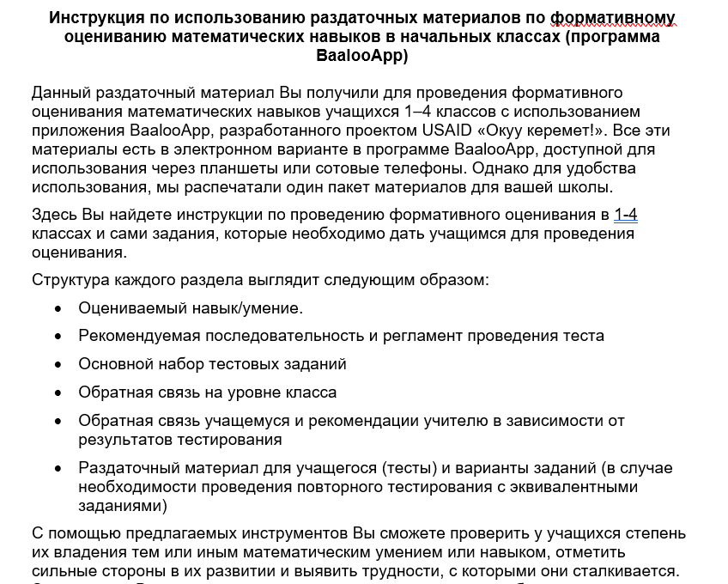
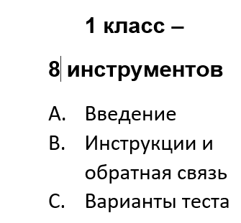
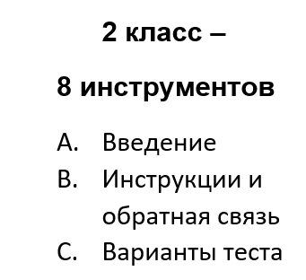
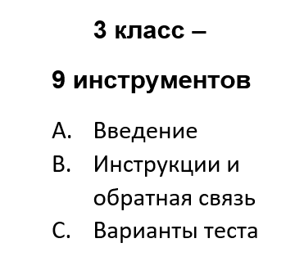
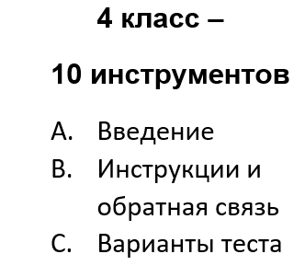
Структура раздаточного материала по ФО

Slide 19
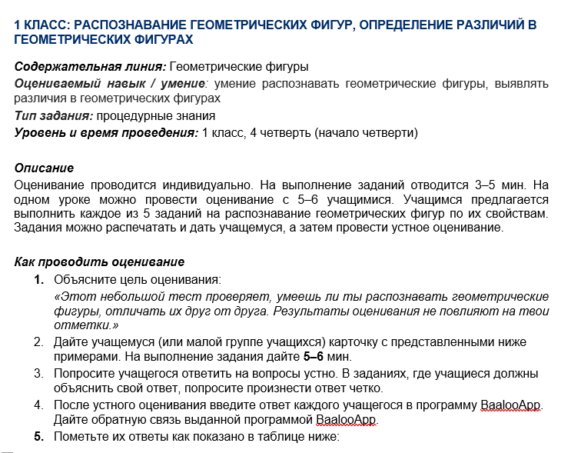
Инструменты ФО по математике

Slide 20
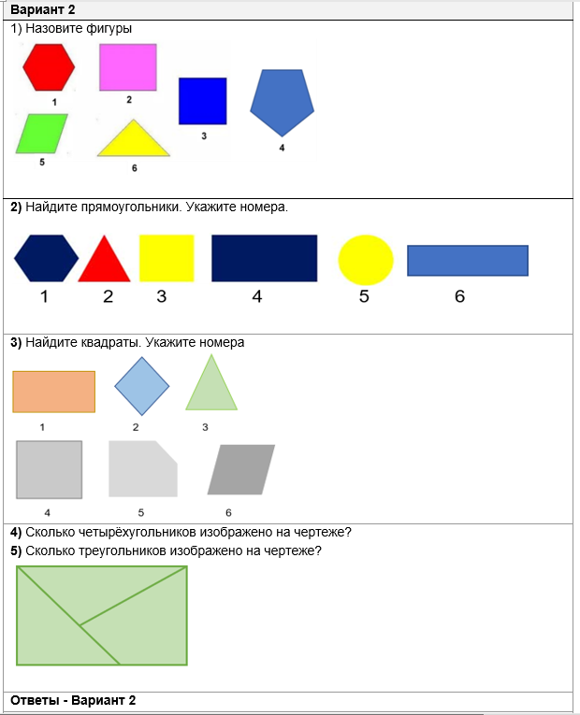
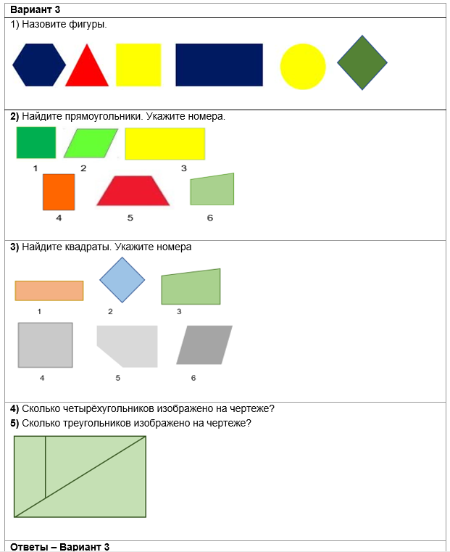

Slide 21
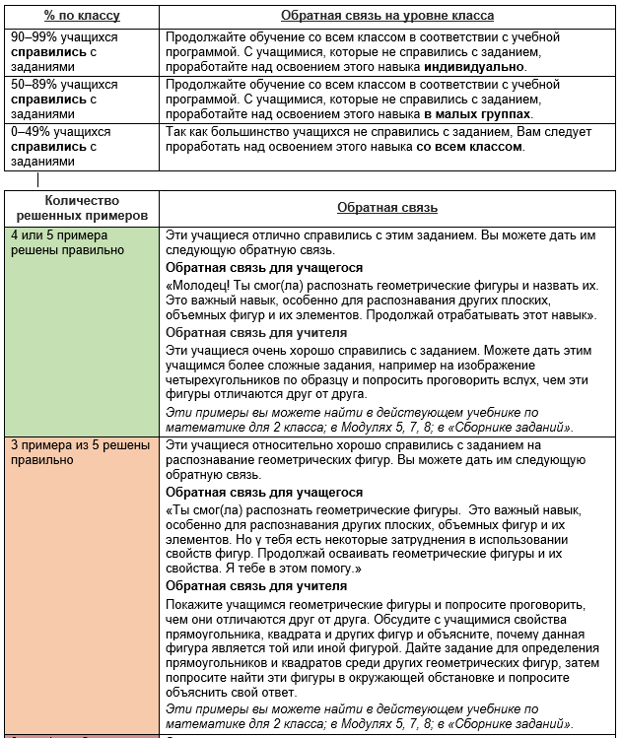
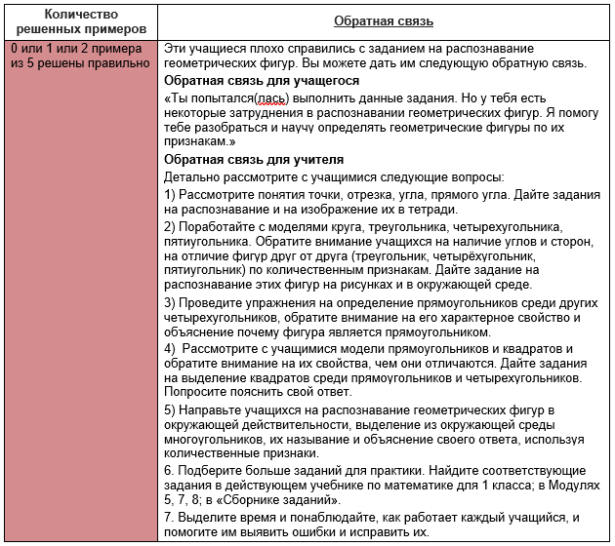

Slide 22
Видеоинструкция
Открытие приложение и регистрация.
Заполнение профиля.
Создание класса и добавление учащихся.
Прохождение тестирования.
Отчет по учащемуся.
Обратная связь.
Чтение обратной связи, с выделением каждой части:
Констатация уровня учащегося.
Обратная связь учащемуся (если оценивание проводится индивидуально).
Обратная связь учителю.

Slide 23
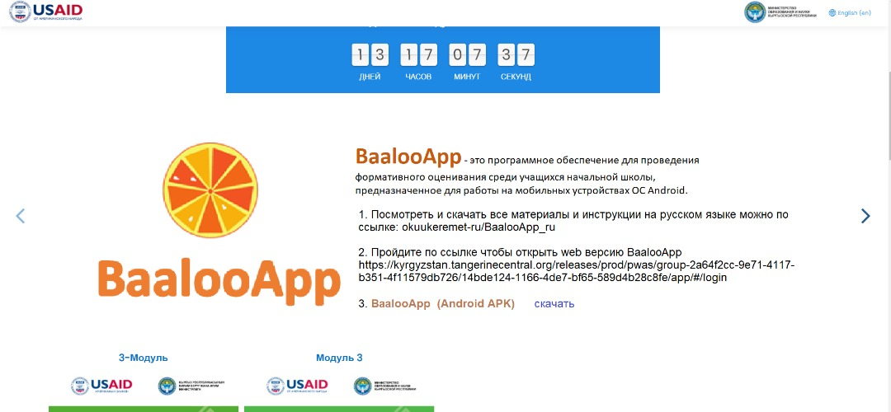
Демонстрация программы BaalooApp
Видео инструкции и программу BaalooApp Вы можете загрузить на сайте https://okuukeremet.com/ с 16-Октября-2021.

Slide 24
Инструкция по использованию программы
BaalooApp

Slide 25
BaalooApp - это программное обеспечение для проведения формативного оценивания среди учеников начальной школы, предназначенное для работы на мобильных устройствах ОС Android.
Приложение в основном используется для того, чтобы регистрировать устные ответы учащихся на вопросы и задания для оценки навыков чтения в начальных классах.

Slide 26
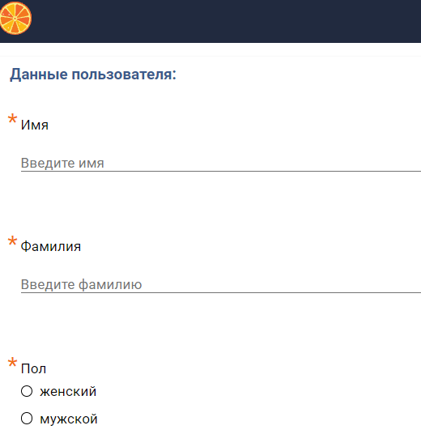
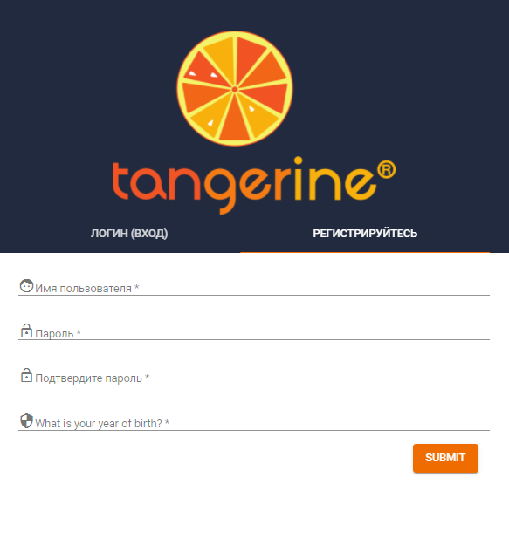
1. Регистрация
2. Данные пользователя
Вводим данные пользователя программы
(ФИО, пол, № тел, локацию)
Вводим новый логин (на латинском) и пароль (2 раза)

Slide 27
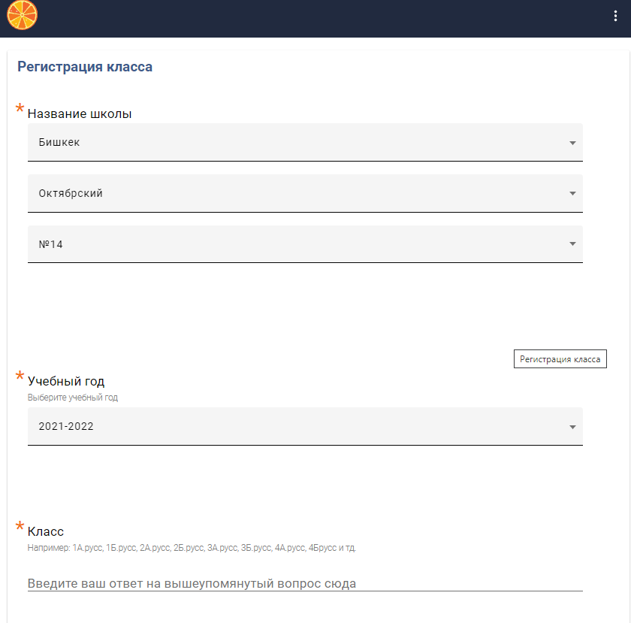
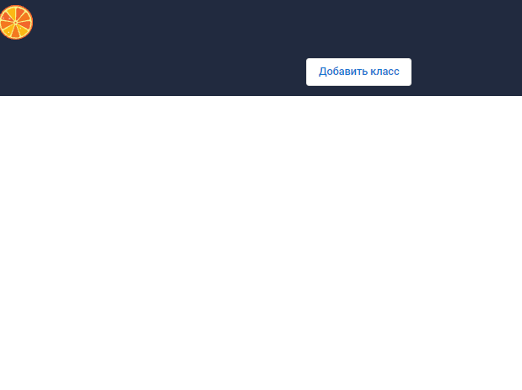
3. Добавляем класс
Нажав кнопку Добавить класс начинаем выбирать и вводить данные класса (название школы, учебный год, класс)

Slide 28
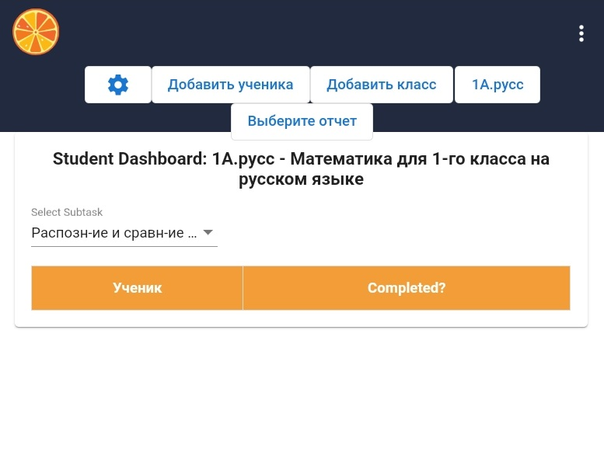
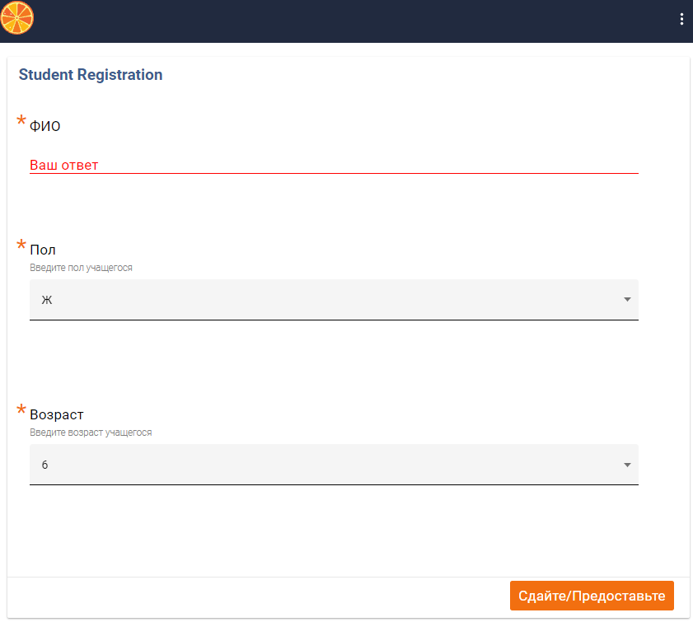
4. Добавляем ученика
Нажав кнопку Добавить ученика начинаем вводить данные ученика (ФИО, пол, возраст)

Slide 29
5. Добавили ученика
Теперь можем тестировать и проходить с ним тесты и задания

Slide 30
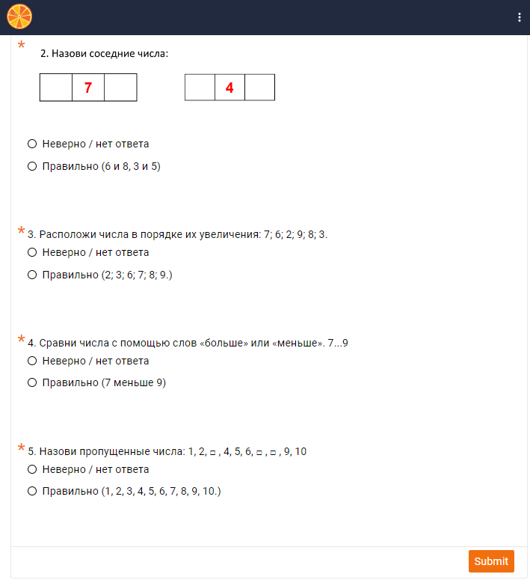
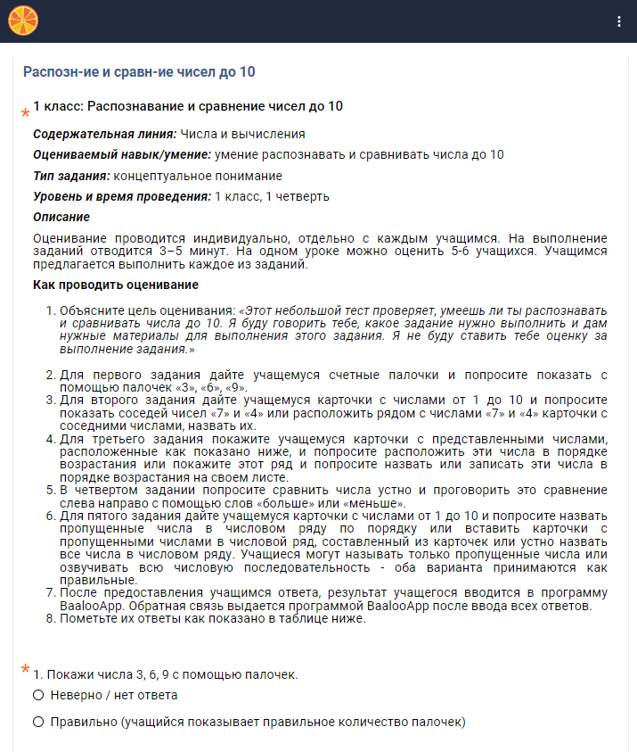
6. Распозн-е и сравн-ие чисел до 10

Slide 31
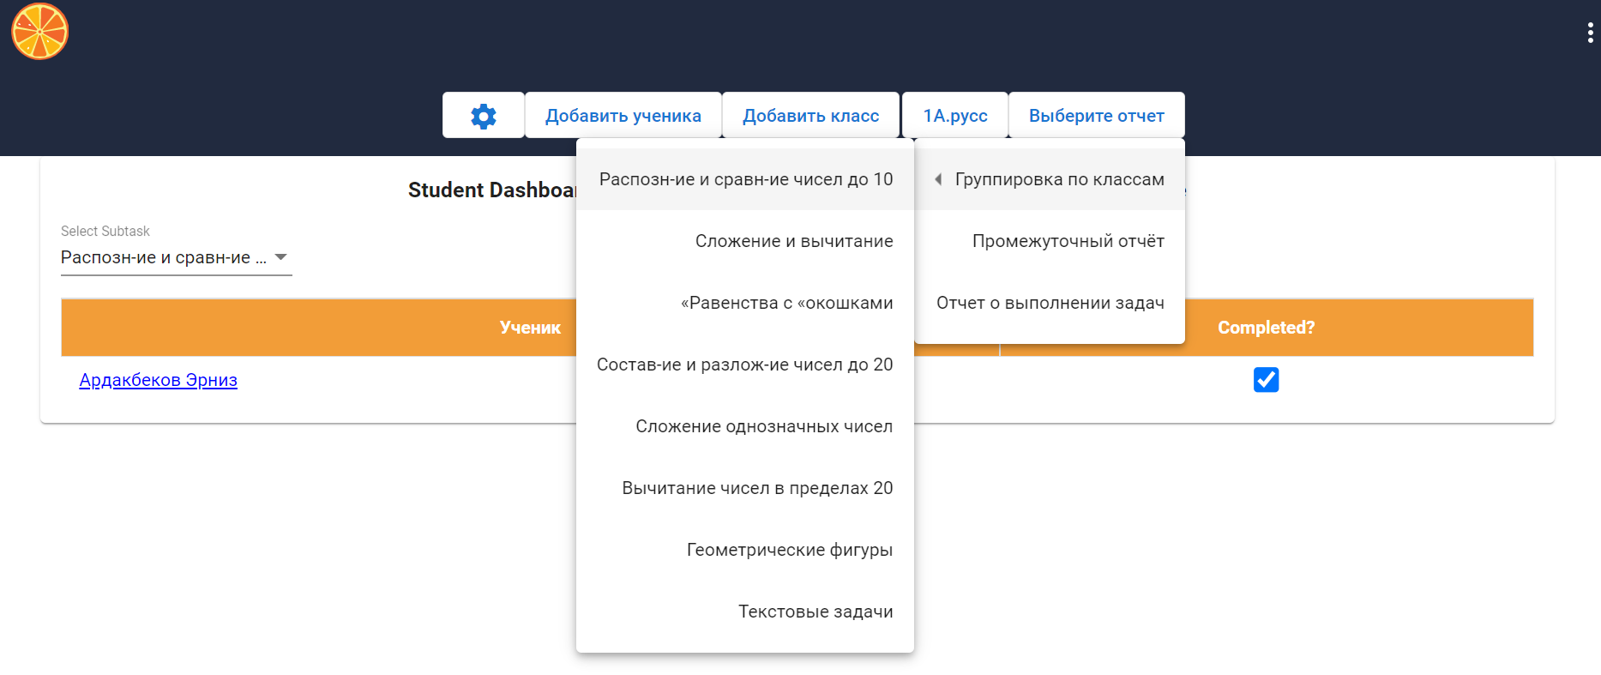
6. Отчет и обратная связь

Slide 32
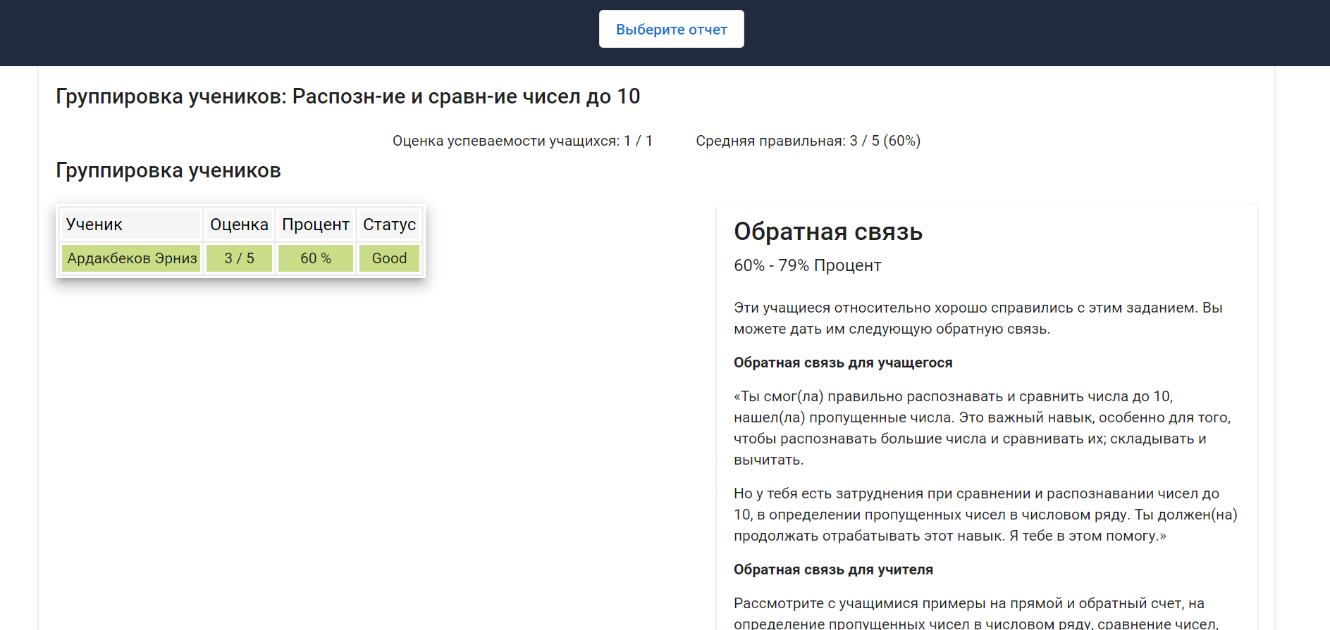

Slide 33
Использование BaalooApp предполагает, что:
Вы используете подобные методы обучения на своих уроках, то есть учащиеся уже имеют опыт выполнения подобных заданий, например, заданий с использованием моделей (связки и палочки) или решения задач с косвенным вопросом и др.
Вы не ставите отметок за выполнение заданий, а используете результаты оценивания математических навыков для качественной обратной связи учащемуся, улучшения собственного понимания уровня развития определенного математического навыка конкретного учащегося и корректировки процесса и методов обучения на уроке.

Slide 34
Использование формативного оценивания на BaalooApp предполагает, что:
3. Вы используете формативное оценивание регулярно с группами учащихся или индивидуально. Мы предлагаем по математике использовать по одной или два определенных инструмента каждую четверть (см. план оценки). Однако, этот процесс может быть построен и по-другому, в зависимости от учебной программы и уровня математических навыков ваших учащихся.

Slide 35
Использование формативного оценивания на BaalooApp предполагает, что:
4. После индивидуального проведения теста или выполнения задания, вы в предоставляете ученику обратную связь (зачитывая или объясняя своими словами обратную связь, предоставленную программой), отслеживаете выполнение рекомендаций учащимися и родителями.
5. Вы сами изучаете предоставленную программой обратную связь, которую дает программа после проведения формативного оценивания и выполняете рекомендации с одним учащимся/группой/всем классом, как минимум, в течение двух недель после оценивания.

Slide 36
Домашнее задание на 22 октября
Изучить инструкцию по использованию BaalooApp;
Внести свой класс полностью (все имена учащихся) в приложение;
Провести оценивание по соответствующему инструменту и прочитать обратную связь;
Принести полученные данные на следующий семинар;
Подготовить вопросы для следующего семинара.

Slide 37
Инструкция для пробного тестирования
Итак, для начала, вам нужно установить приложение на ваш индивидуальный гаджет – телефон или планшет\компьютер. Для этого зайдите на платформу он-лайн обучения Проекта https://okuukeremet.com/, найдите ссылку на BaalooApp. Пройдите по ссылке и скачайте приложение на телефон или компьютер.
Ознакомьтесь с видеоинструкцией к данному приложению, которую вы найдете там же. Следуя инструкциям, зарегистрируйтесь в приложении, создайте в нем свой класс.
Выберите инструменты, соответствующие времени и вашему классу. Например, если вы работаете со 2 классом, а на дворе ноябрь, выберите инструменты, предложенные для использования в первом полугодии 2 класса: «умение распознавать геометрические фигуры, выделять различия и сходства многоугольников».
Изучите инструменты самостоятельно. Попробуйте провести одно тестирование с коллегой, следуя технической видеоинструкции.
Апробируйте инструменты индивидуально с одним из ваших учеников. Объясните ему, что это безотметочное оценивание, но он должен постараться выполнить его хорошо, чтобы показать свои математические навыки. Скажите примерно, следующее: «Сегодня мы посмотрим, умеешь ли ты распознавать геометрические фигуры, определять различия и сходства многоугольников. Этому мы учились на уроке, поэтому постарайся выполнить задание быстро и правильно. Отметка за это не ставится, зато мы узнаем с помощью программы на телефоне, что нам нужно делать, чтобы улучшить твое умение различать фигуры».
Проведите один из предложенных тестов согласно инструкции
Зачитайте предоставленную по результатам обратную связь ученику, поблагодарите его за участие.
Внимательно прочитайте полный текст обратной связи. Как вы можете заметить, она состоит из двух частей: первая предназначена ученику. Вторая часть – это рекомендации вам, как работать с этим учеником, чтобы улучшить его навыки. В этих рекомендациях есть ссылка на стратегии обучения из материалов, которые есть у вас в школе (Модули проектов USAID «Окуу керемет!»), на платформе он-лайн обучения Проекта https://okuukeremet.com//. Также в рекомендациях дается ссылка на учебники и дополнительные литературы.
Используйте полученные рекомендации и увидите, как изменится уровень навыков чтения вашего ученика!

Slide 38
ФОТО: «ОКУУ КЕРЕМЕТ!»
Проект USAID «Окуу керемет!»
г. Бишкек
б. Эркиндик, 30/1
(перес. ул. Московская)

